Slide 1

Japonism
Émile Auguste Reiber 1826 - 1893

Slide 2
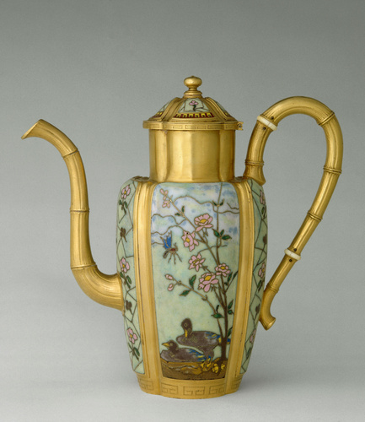
Cafetière, c. 1867, Musée d’Orsay, Paris, France https://www.musee-orsay.fr/fr/oeuvres/cafetiere-98731

Slide 3
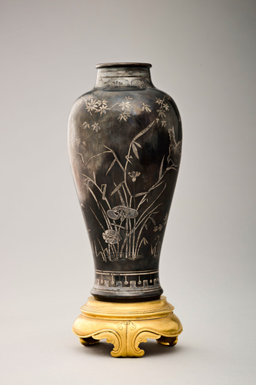
Vase, c. 1870, Musée d’Orsay, Paris, France https://www.musee-orsay.fr/fr/oeuvres/vase-19277

Slide 4
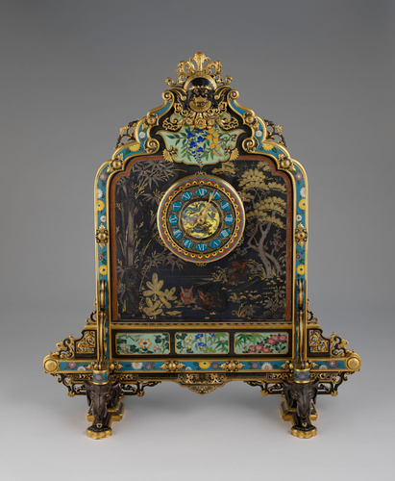
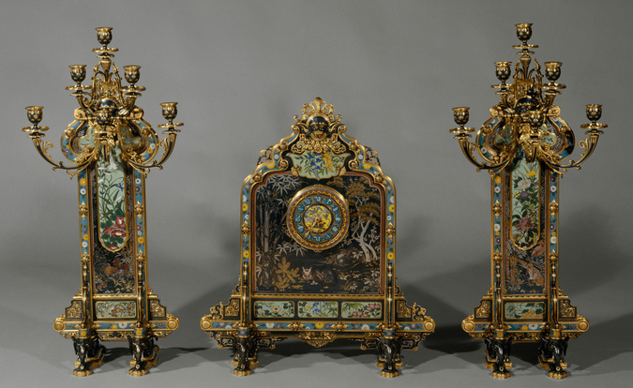
Pendule, 1873, Musée d’Orsay, Paris, France https://www.musee-orsay.fr/fr/oeuvres/pendule-100154

Slide 5
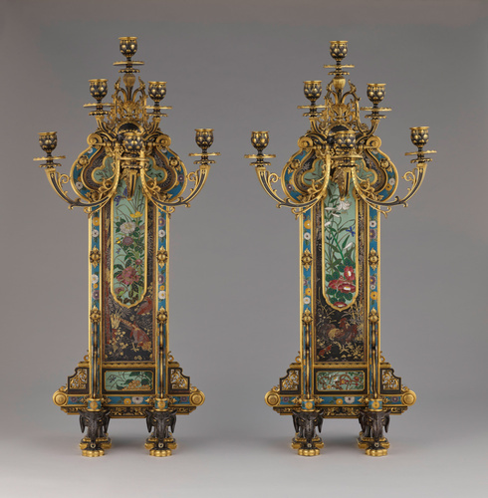
Candelabras, 1873, Musée d’Orsay, Paris, France https://www.musee-orsay.fr/fr/oeuvres/candelabre-100151

Slide 6
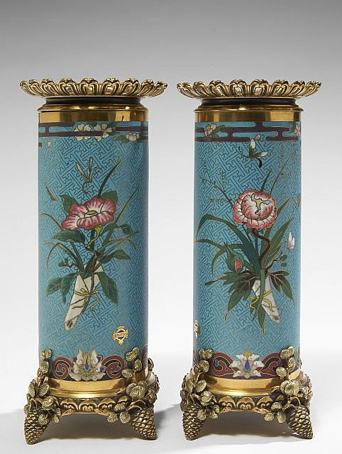
Two Vases, 1874, Private Collection https://www.invaluable.com/auction-lot/emile-reiber-1826-1893-christofle-orfevre-deux-va-2-c-2737b86302?srsltid=AfmBOoprokM5PJjyGSIH1nX5cq4i70pdX3098Pebd4rYoGSjP3exL1FT

Slide 7
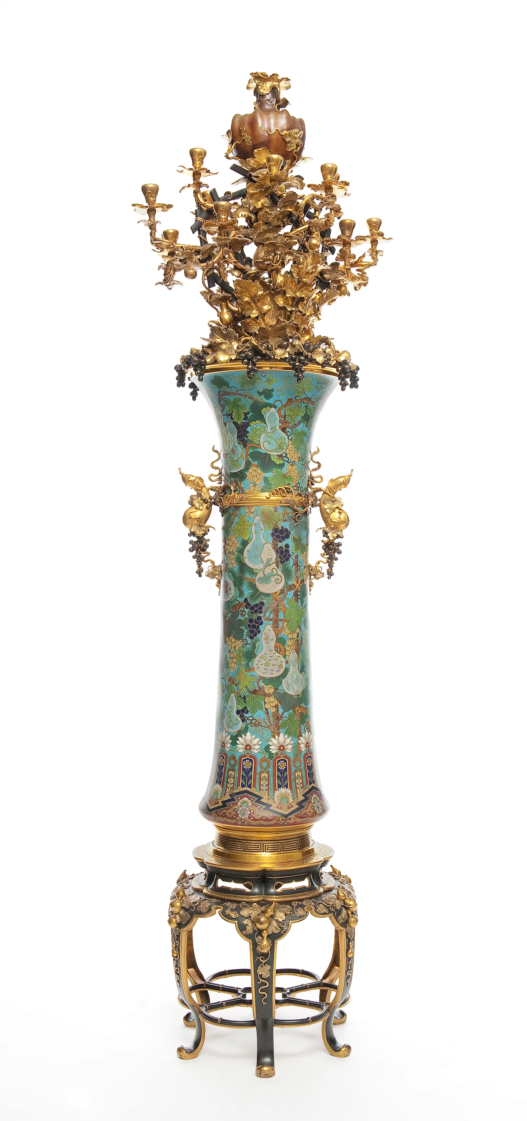
Torch Vase, 1874, Presented at the UCAD Exhibition in Paris in 1874, then at the Paris World’s Fairs of 1878, 1889 and 1900 and at those of Amsterdam in 1883 and Chicago in 1893Musée des Arts Décoratifs - Musée Nissim de Camondo, Paris France https://madparis.fr/Christofle-Company-Emile-Reiber-1826-1893-designer-Torch-vase-France-1874

Slide 8
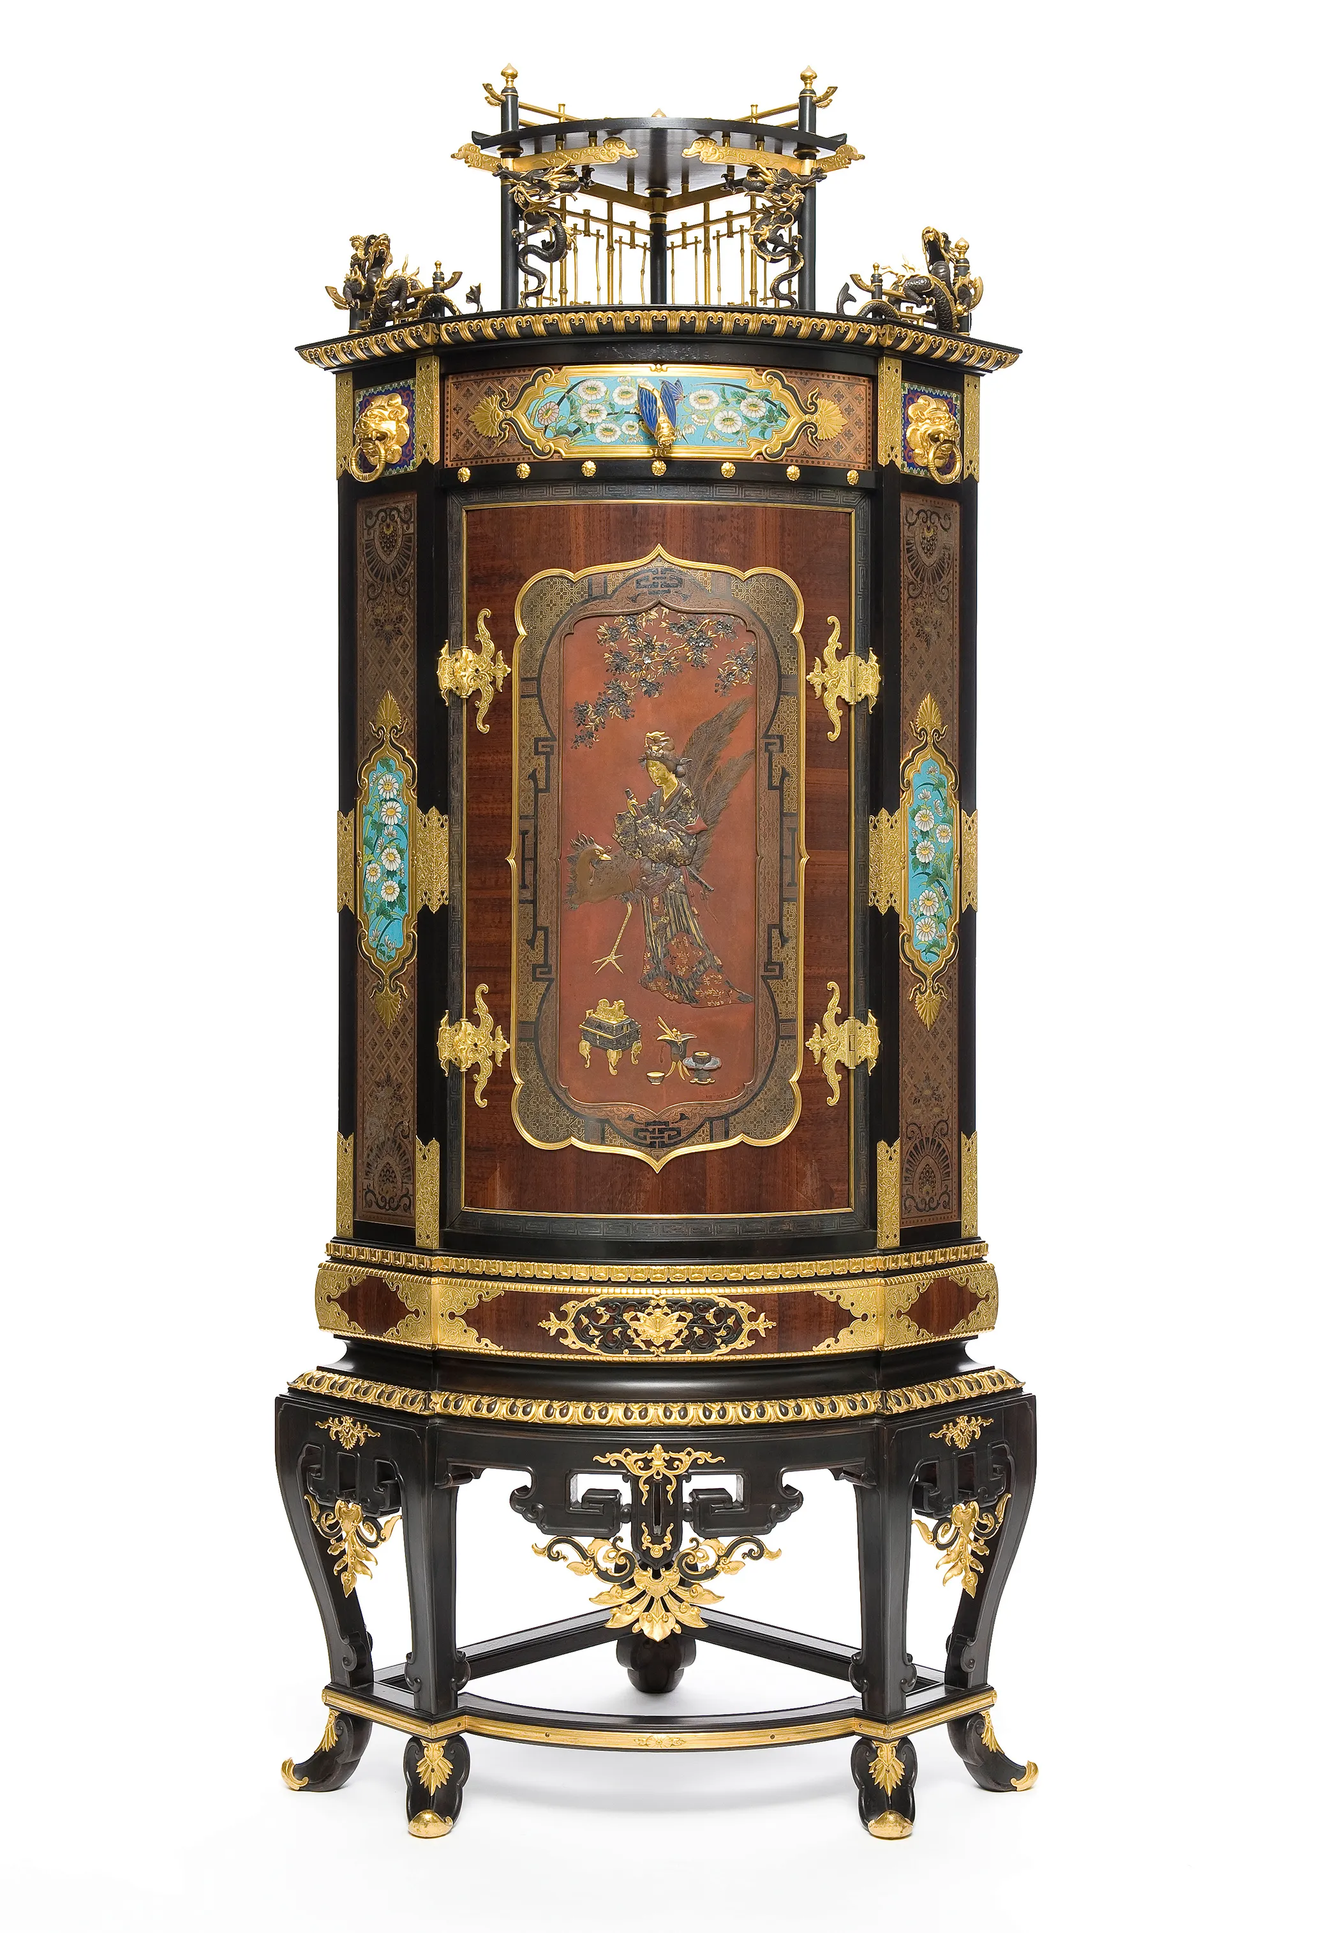
Corner cupboard, 1874-1878, Musée des Arts Décoratifs - Musée Nissim de Camondo, Paris France https://madparis.fr/Musee-Nissim-de-Camondo-742

Slide 9
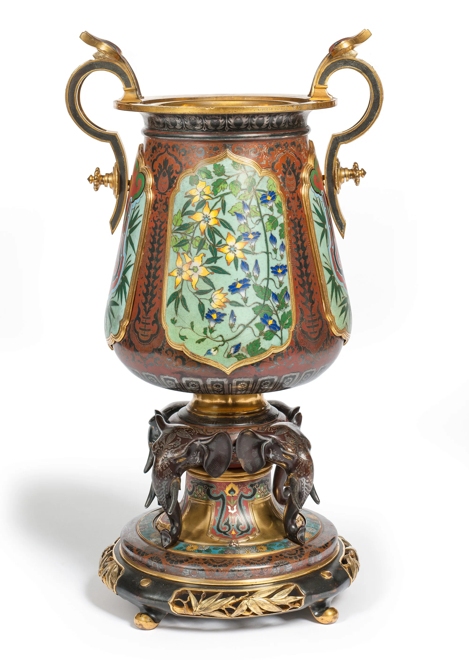
Elephant Vase, c. 1878, Presented at the Paris World’s Fairs of 1878 and 1889, Musée des Arts Décoratifs - Musée Nissim de Camondo, Paris France https://madparis.fr/elephant-vase

Slide 10
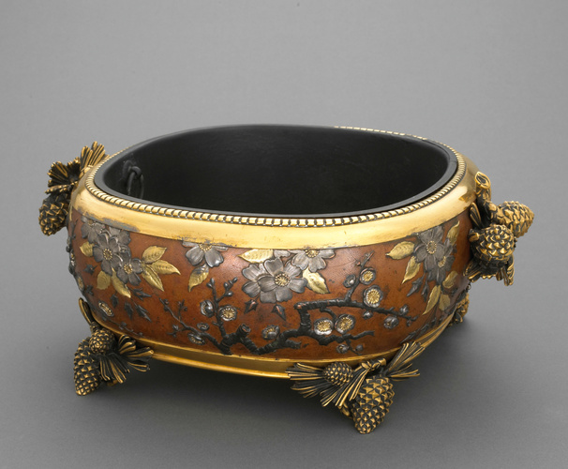
Jardinière, 1878-1880, Musée d’Orsay, Paris, France https://www.musee-orsay.fr/fr/oeuvres/jardiniere-19278

Slide 11
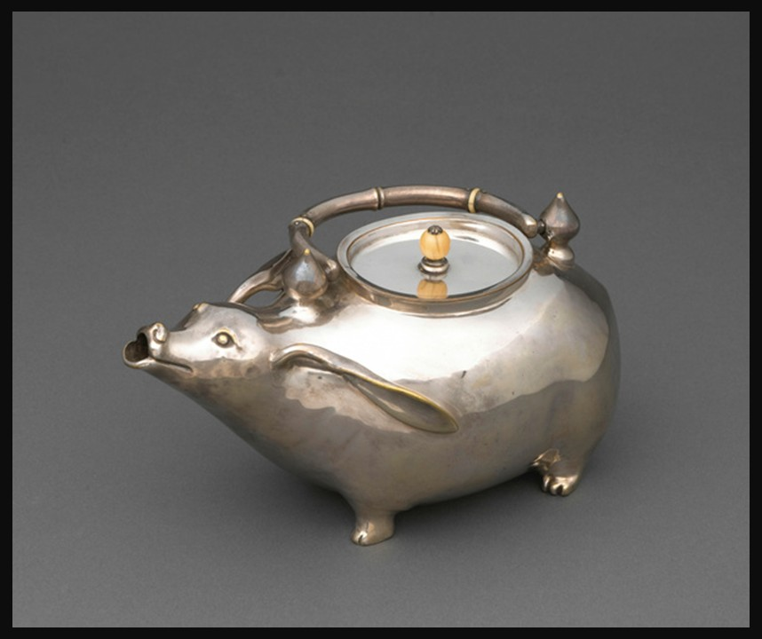
Tea-Pot shaped as a Hare, c. 1882, Silver and Ivory, Height: 12,8 cm, Length: 24,8 cm, Grand Palais (Musée d’Orsay), Paris, France https://www.musee-orsay.fr/en/artworks/theiere-19279

Slide 12
The End

